Slide 1

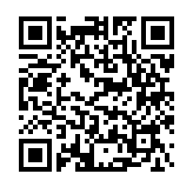
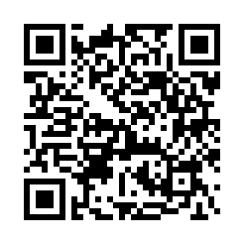
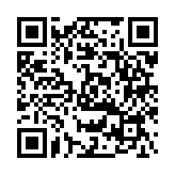
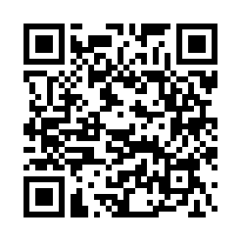

臨床栄養学 病態セミナー
栄養療法の治療効果を高めるためには、栄養障害の病態把握と理解が重要です。
臨床栄養学では教職員、医療従事者を主な対象に、栄養障害の病態理解に重点をおいたセミナーを企画しました。
回 | 日程 | テーマ | 演者 | ZOOM QRコード
1 | 2022年 7月1日（金） | 糖質、脂質、 たんぱく質の代謝について | 教授 飯塚 勝美
2 | 2022年 10月14日（金） | 微量元素、フィトケミカルについて 献立作成のコツについて（仮） | 助教 後田ちひろ 客員助教 坂口真由香
3 | 2022年 12月16日 (金) | 過栄養・低栄養の病態について | 教授 飯塚 勝美
4 | 2023年 2月17日 (金) | サルコペニア・ 嚥下障害の病態について（仮） | 客員講師 西岡 心大
時間：17:30～19:00 (講義60分、質疑30分を予定)
授業方法: Zoomを使ったセミナーを予定しています。
表中のQRコードより視聴できます。
単位：大学院セミナーの１コマとして認定されます。
主催：医学部臨床栄養学講座
問い合わせ先：0562-93-9975
katsumi.Iizuka@fujita-hu.ac.jp

